Slide 1
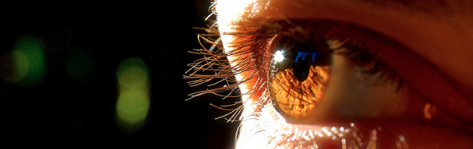
Procesamiento de Imágenes
Domingo Mery
Departmento de Ciencia de la Computación
Escuela de Ingeniería
Universidad Católica de Chile
Convolución Discreta 2D usando DFT
[ Capítulo 4 ]

Slide 2
La convolución en 2D es similar a la convolución en 1D: es necesario hacer un zero padding para evitar el traslape.
Este programa obtiene el mismo resultado de J=conv2(I,h,’same’).
function J = conv2fft(I,h);
[A,B] = size(I);
[C,D] = size(h);
P = A + C - 1;
Q = B + D -1;
Ip = zeros(P,Q);
Ip(1:A,1:B) = I;
hp = zeros(P,Q);
hp(1:C,1:D) = h;
Ipf = fft2(Ip);
Hpf = fft2(hp);
Jpf = Ipf.*Hpf;
Jp = ifft2(Jpf);
m1 = (C+1)/2;
m2 = (D+1)/2;
J = Jp(m1:m1+A-1,m2:m2+B-1);

Slide 3
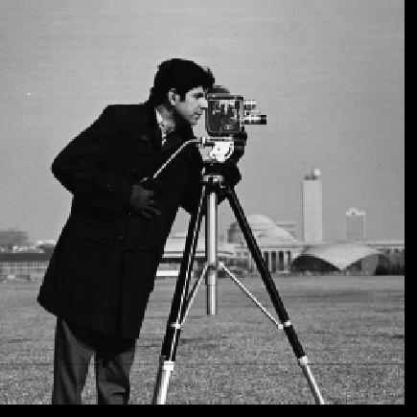


Slide 4
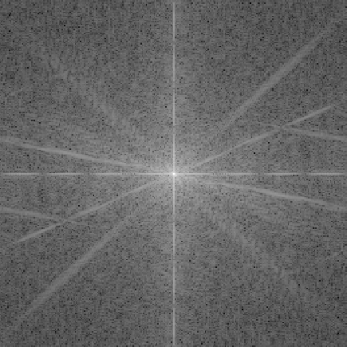
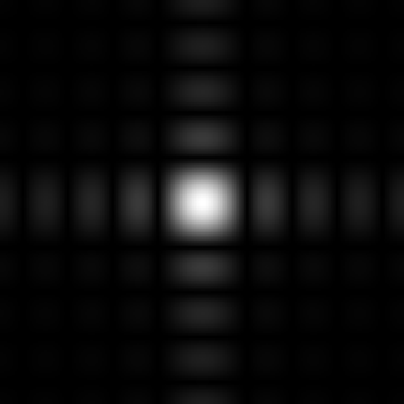

Slide 5


Slide 6
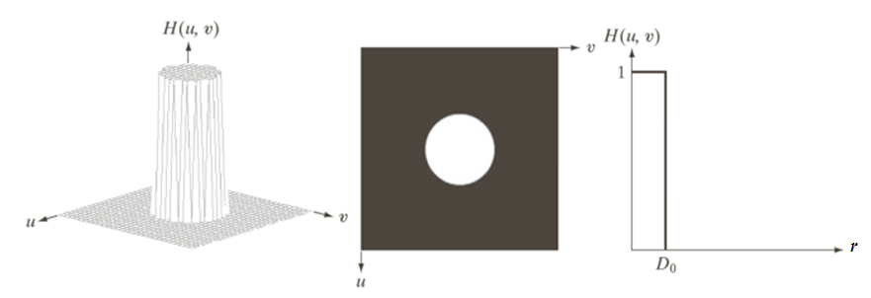
Filtro Pasa Bajos Ideal

Slide 7
function J = ilpf(I,Do);
[N,M] = size(I);
P = 2*N; Q = 2*M;
Ip = zeros(P,Q);
Ip(1:N,1:M) = I;
Ipf = fftshift(fft2(Ip));
D = zeros(P,Q);
H = zeros(P,Q);
for u=1:P; for v=1:Q
D(u,v) = sqrt((u-P/2)^2+(v-Q/2)^2);
if D(u,v) < Do
H(u,v) = 1;
else
H(u,v) = 0;
end
end; end
It = H.*Ipf;
T = fftshift(It);
J0 = real(ifft2(T));
J = J0(1:N,1:M);

Slide 10
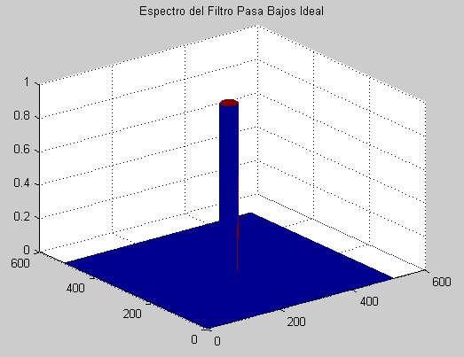

Slide 11
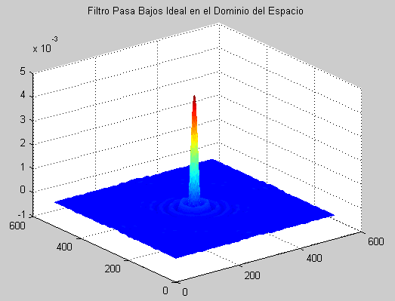

Slide 14
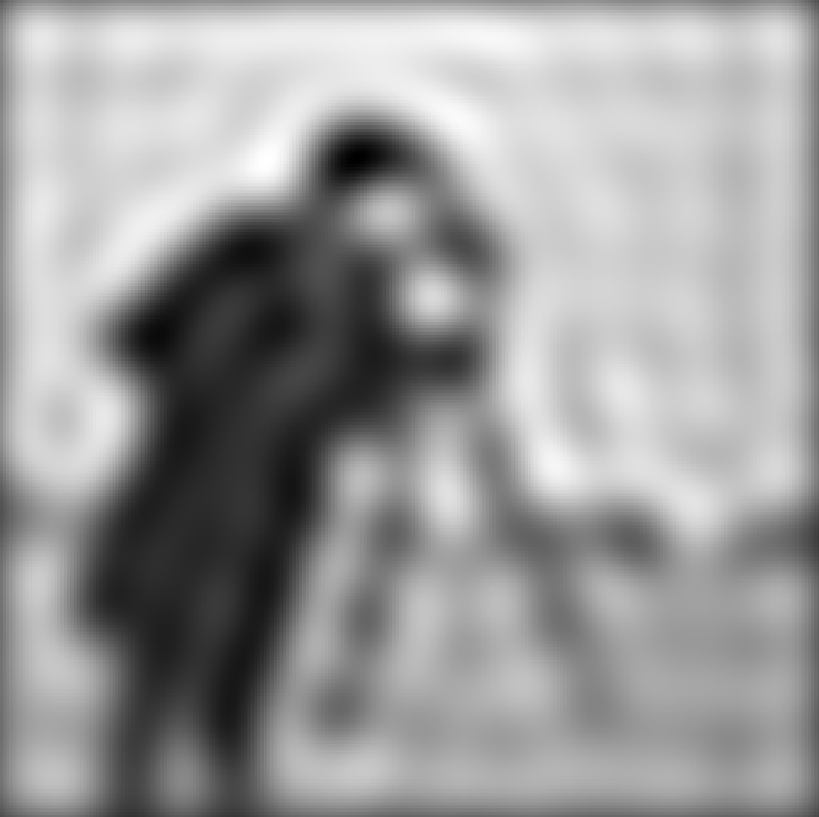
Do = 20

Slide 15
Do = 50

Slide 16
Do = 100

